Slide 1
Администрация Тутаевского муниципального района
ПРОЕКТ
внесения дополнений в прогнозный план (программу) приватизации имущества, находящегося в собственности
городского поселения Тутаев 2022 год
Тутаев 2022

Slide 2
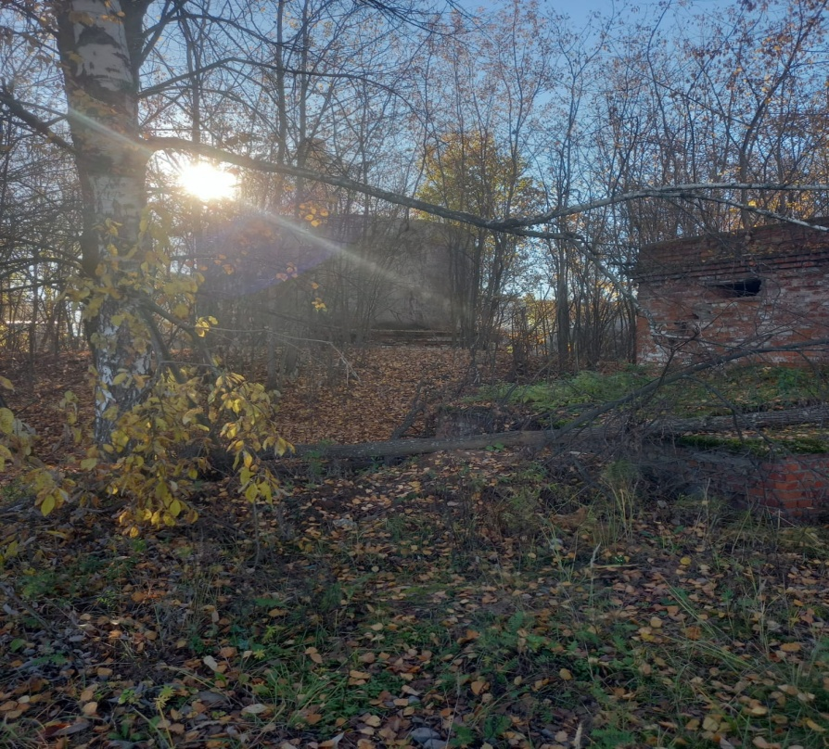
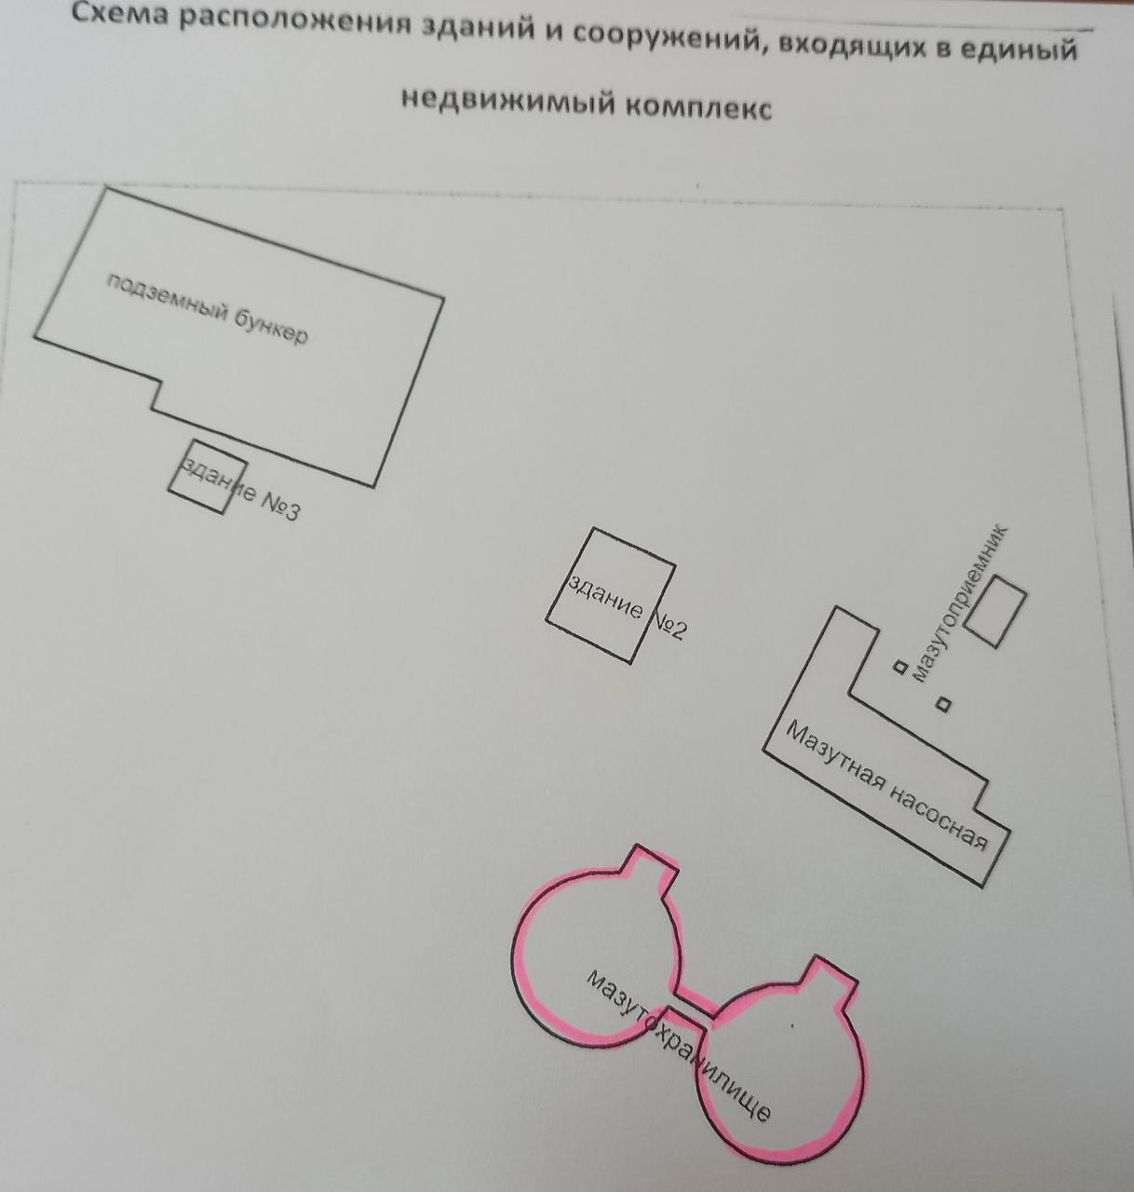
Администрация Тутаевского муниципального района
Объект 2.
Адрес | г. Тутаев, ул. Волжская Набережная, д. 158
Общая площадь (кв. м.) | 167
Кадастровый номер | 76:21:010102:567
Имущественный комплекс, состоящий из 6 объектов недвижимого имущества:
- Мазутохранилище

Slide 3
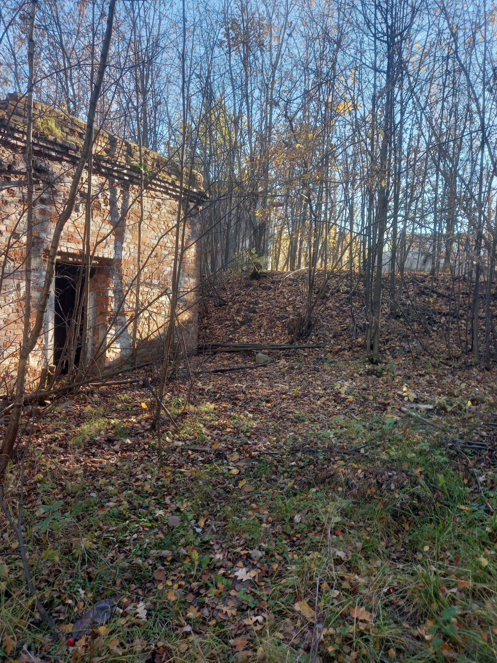
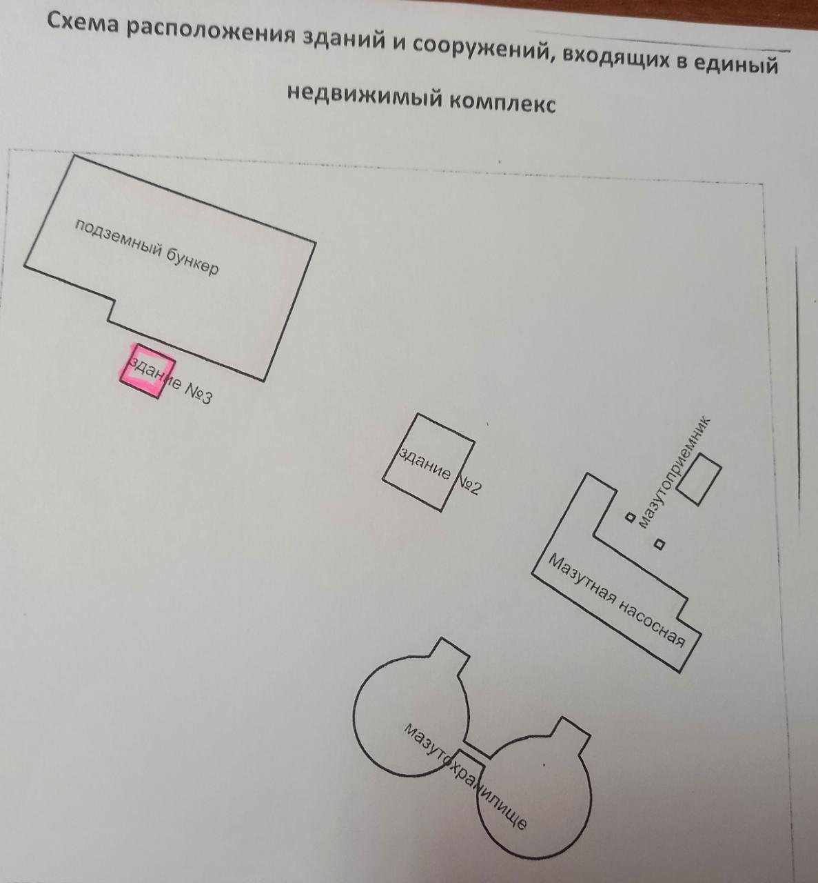
Администрация Тутаевского муниципального района
Объект 2.
Адрес | г. Тутаев, ул. Волжская Набережная, д. 158
Общая площадь (кв. м.) | 21,2
Кадастровый номер | 76:21:010102:568
Имущественный комплекс, состоящий из 6 объектов недвижимого имущества:
- Нежилое здание

Slide 4
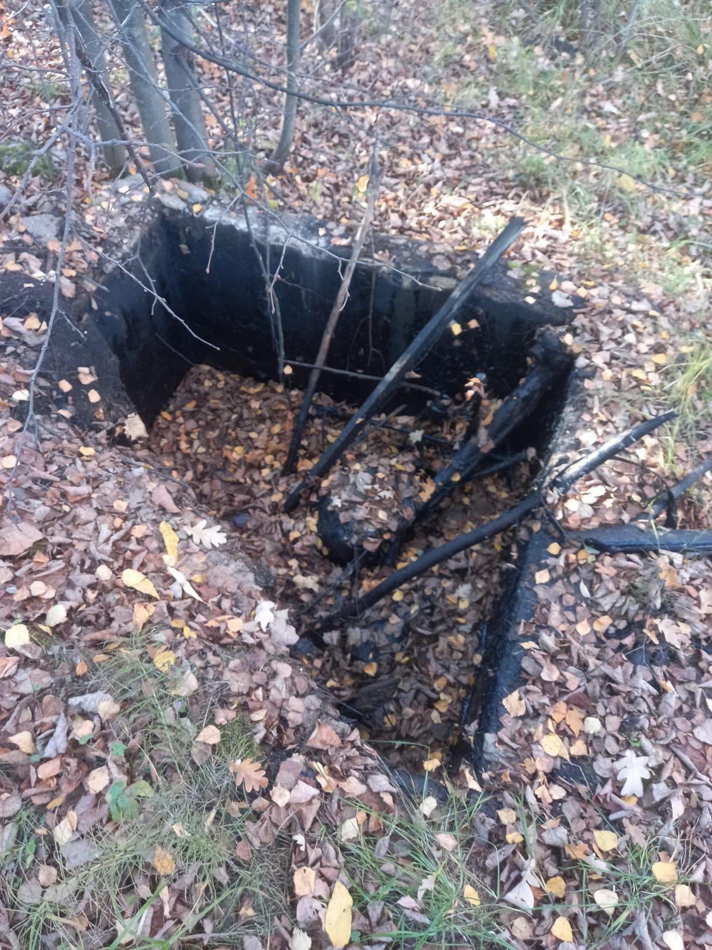
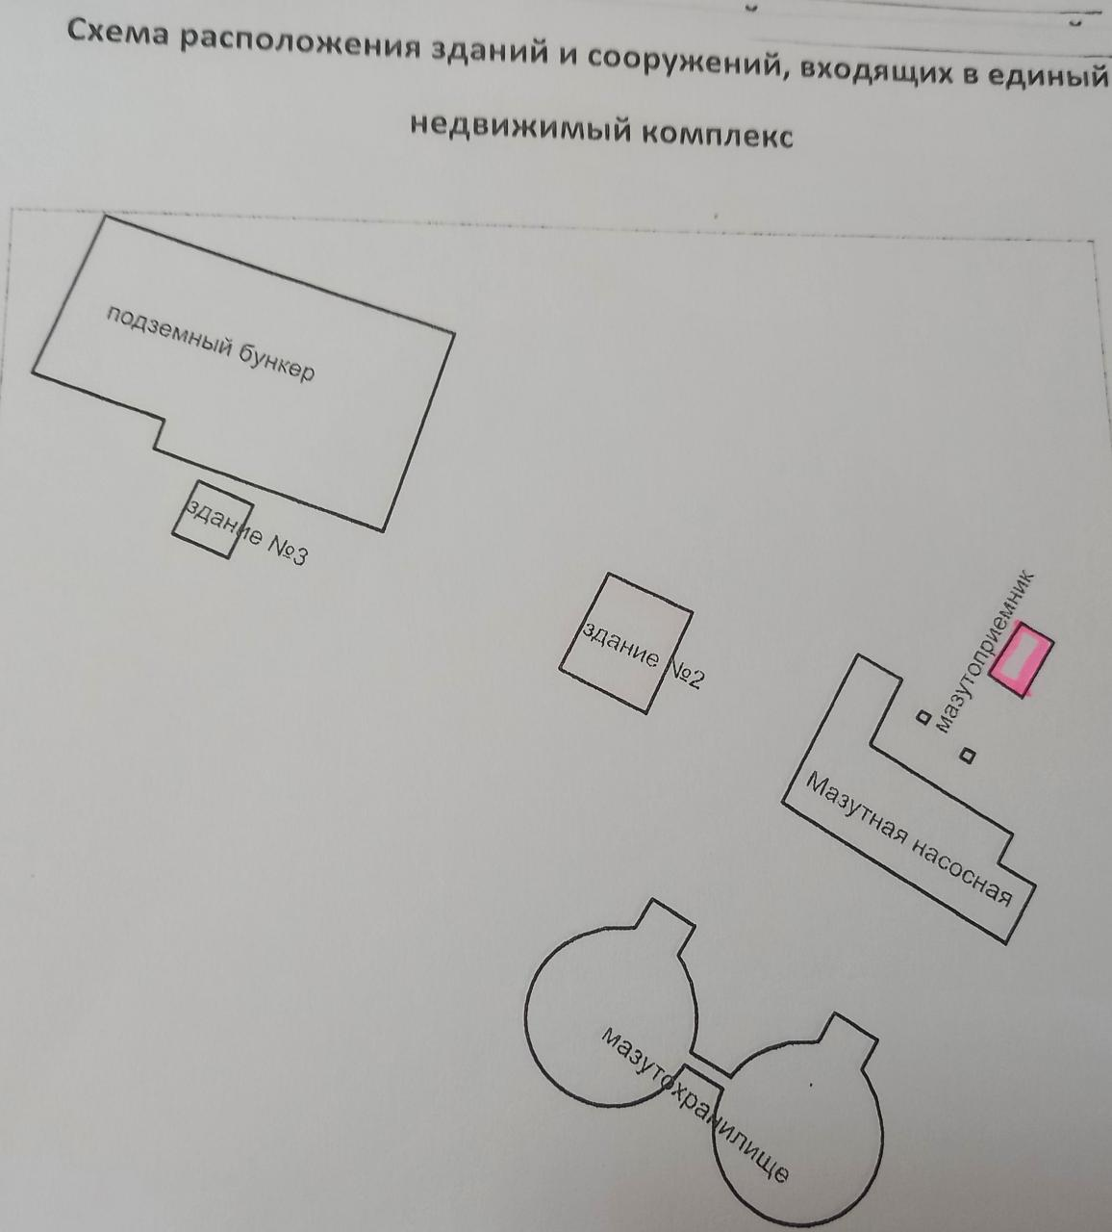
Администрация Тутаевского муниципального района
Объект 2.
Адрес | г. Тутаев, ул. Волжская Набережная, д. 158
Общая площадь (м.) | 2,0
Кадастровый номер | 76:21:010102:570
Имущественный комплекс, состоящий из 6 объектов недвижимого имущества:
- Мазутоприемник

Slide 5
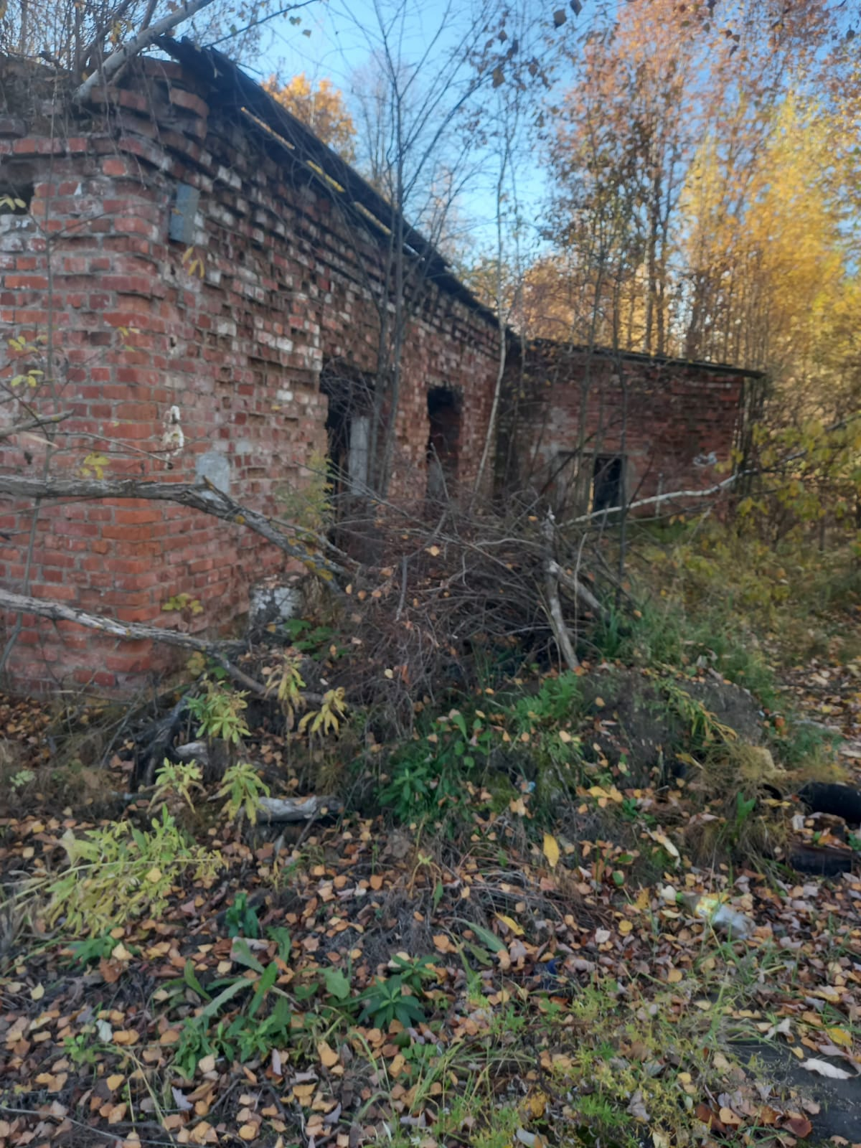
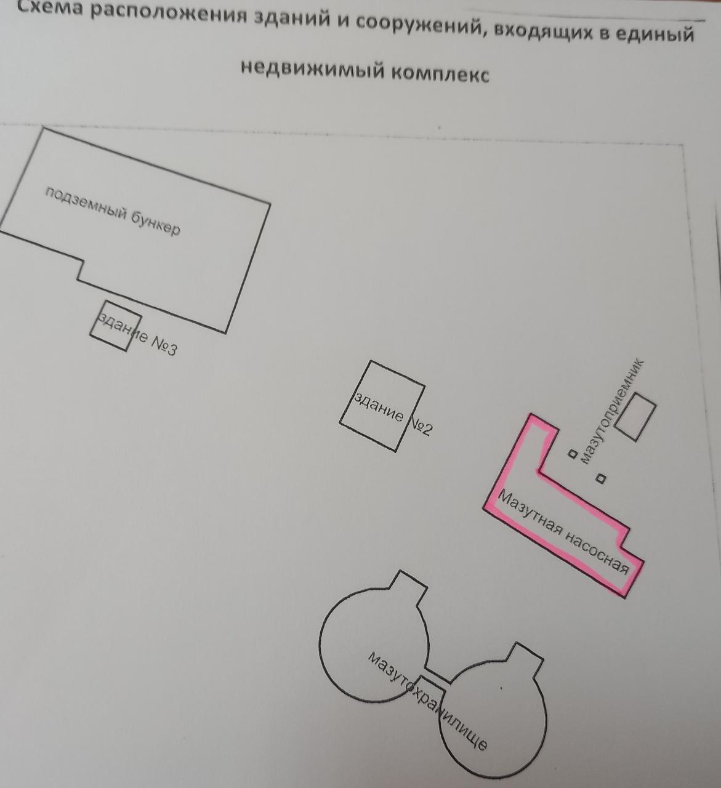
Администрация Тутаевского муниципального района
Объект 2.
Адрес | г. Тутаев, ул. Волжская Набережная, д. 158
Общая площадь (кв. м.) | 84,1
Кадастровый номер | 76:21:010102:566
Имущественный комплекс, состоящий из 6 объектов недвижимого имущества:
- Мазутная насосная

Slide 6
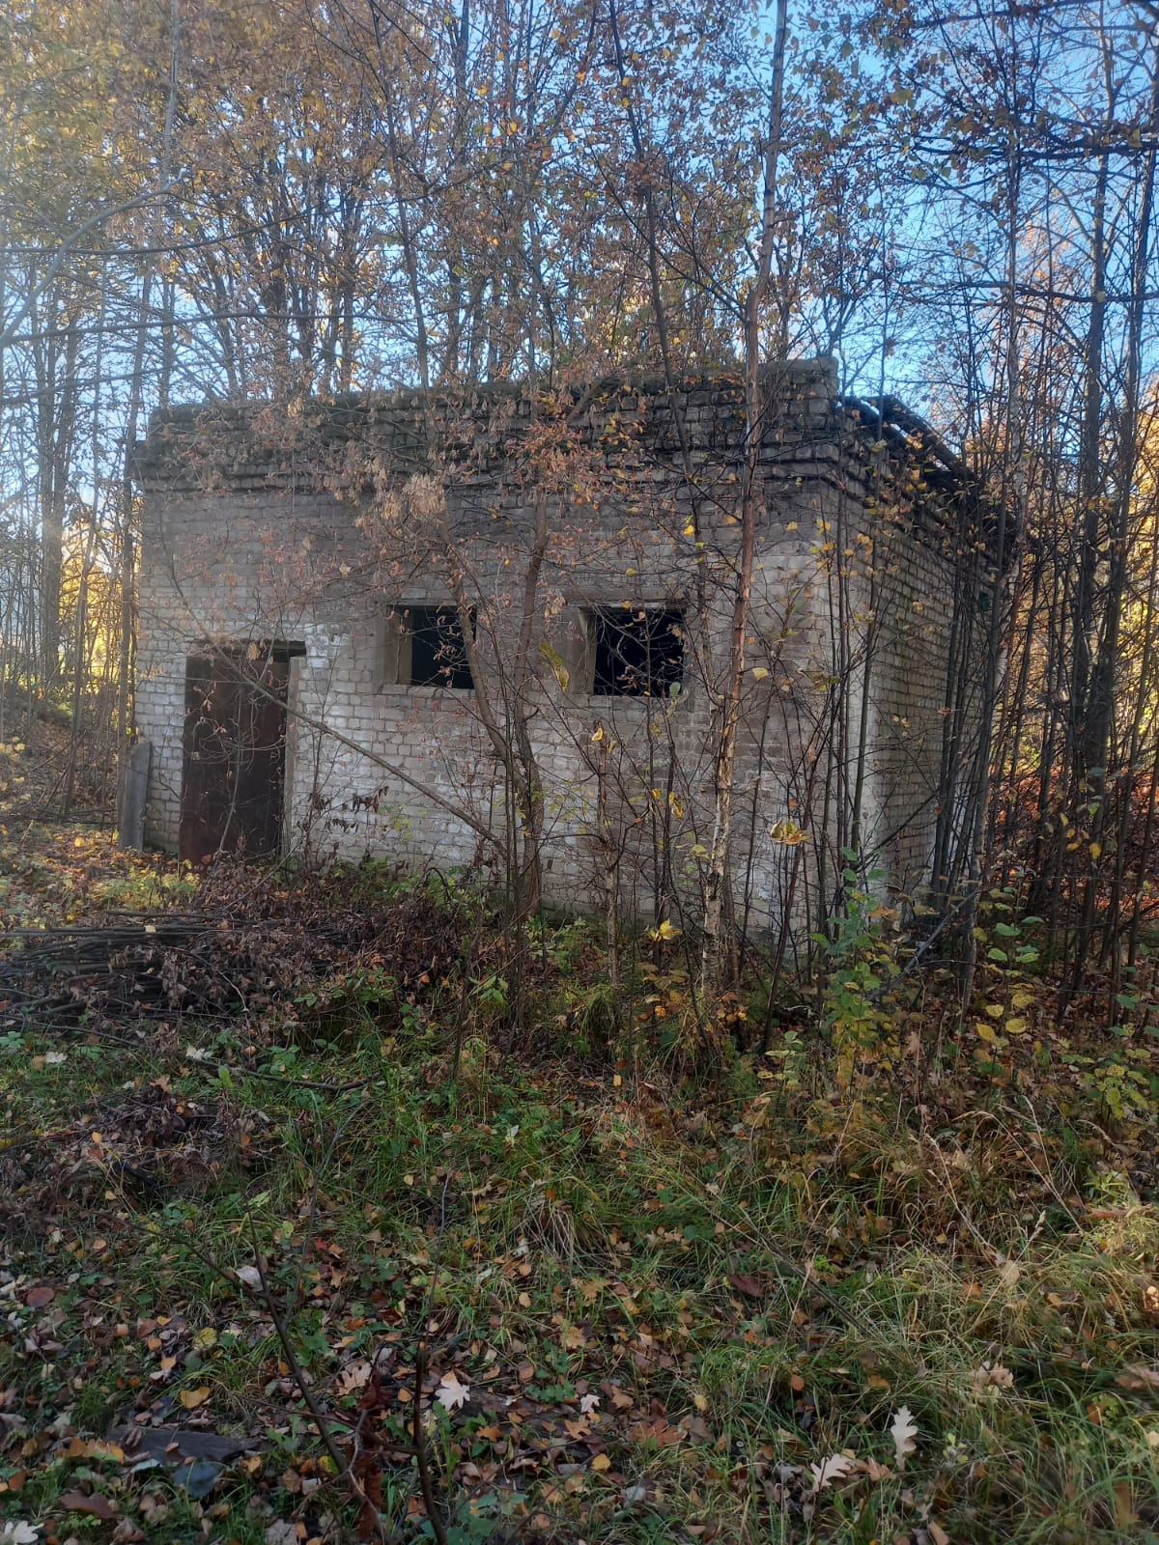
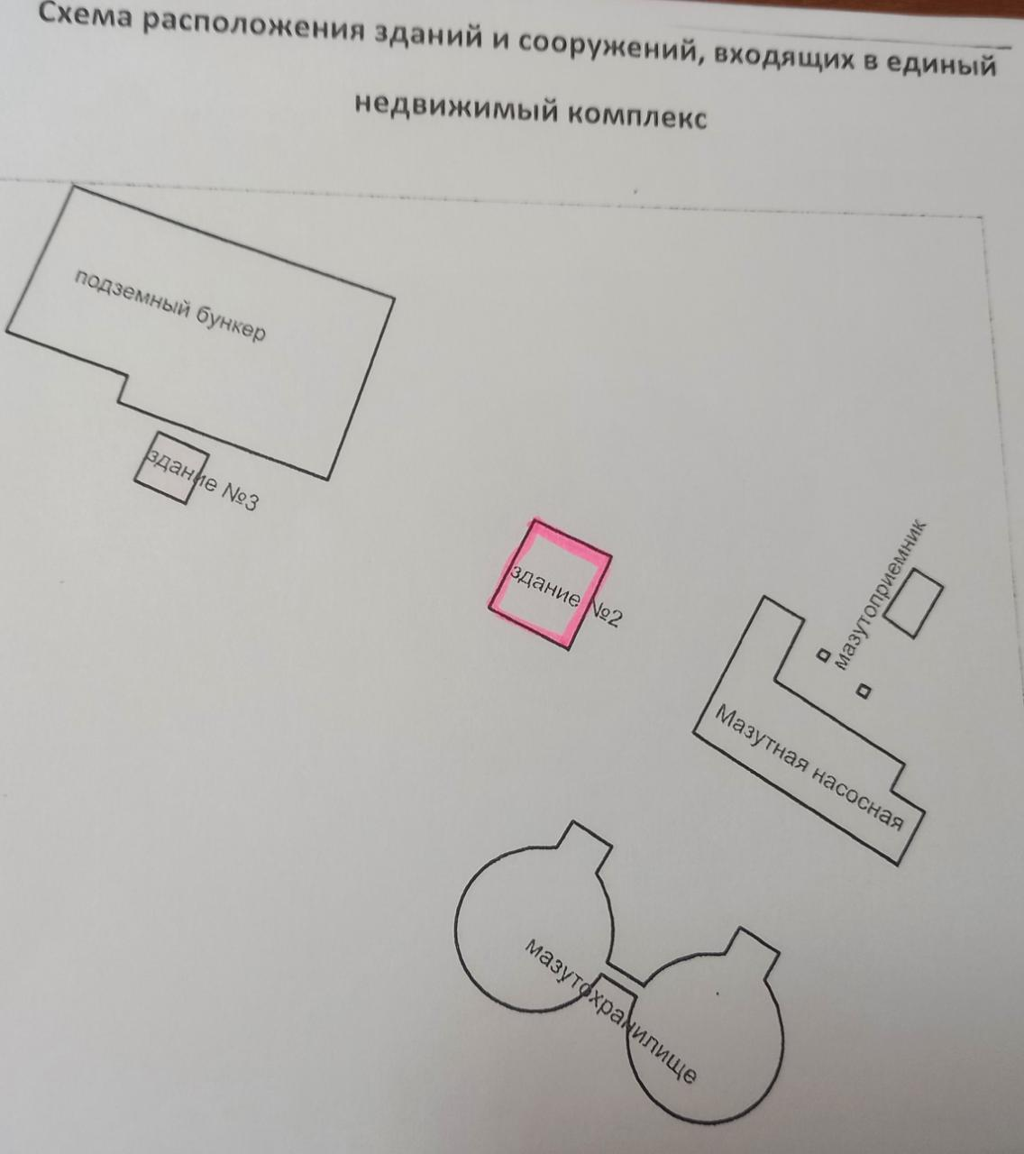
Администрация Тутаевского муниципального района
Объект 2.
Адрес | г. Тутаев, ул. Волжская Набережная, д. 158
Общая площадь (кв. м.) | 33,3
Кадастровый номер | 76:21:010102:569
Имущественный комплекс, состоящий из 6 объектов недвижимого имущества:
- Нежилое здание

Slide 7
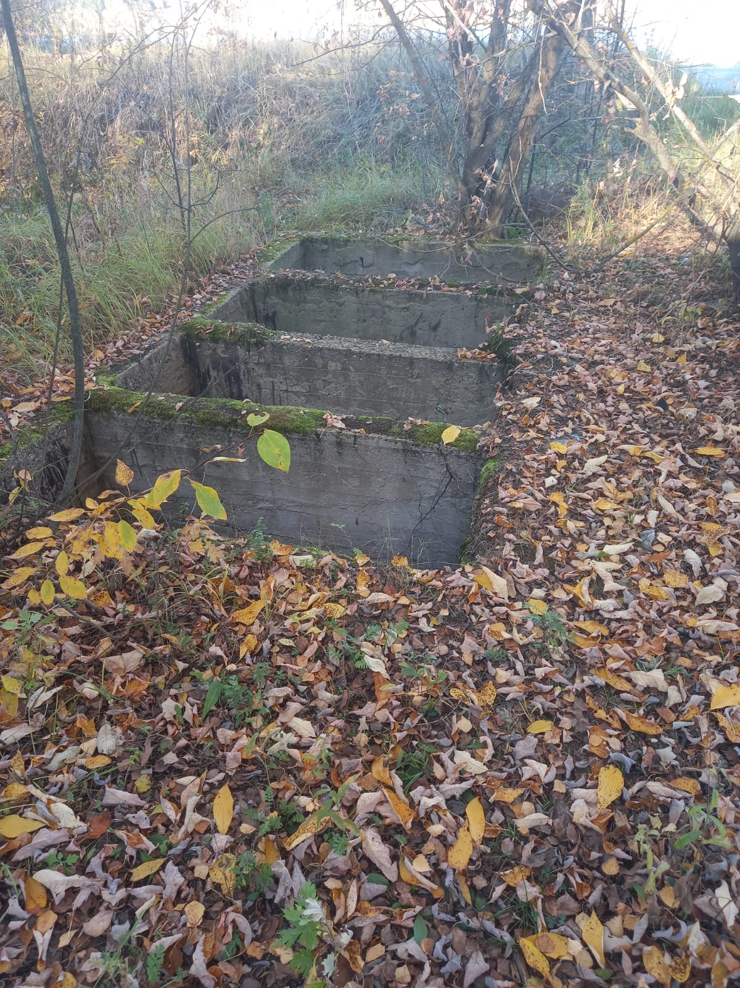
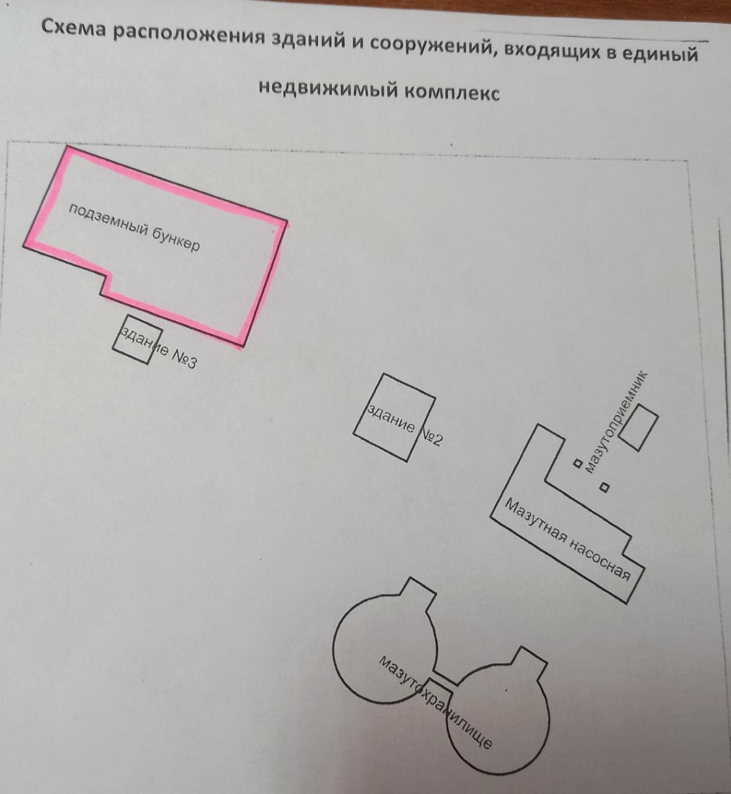
Администрация Тутаевского муниципального района
Объект 2.
Адрес | г. Тутаев, ул. Волжская Набережная, д. 158
Общая площадь ( м.) | 3,0
Кадастровый номер | 76:21:010102:565
Имущественный комплекс, состоящий из 6 объектов недвижимого имущества:
- Подземный бункер

Slide 8
Администрация Тутаевского муниципального района
Пояснительная записка к проекту внесения дополнений в прогнозный план (программы) приватизации имущества, находящегося в собственности городского поселения Тутаев на 2022 год
Объект 2.
Имущественный комплекс, общей площадью 310,6 кв.м., состоящий из 6 объектов недвижимого имущества, а именно:
- мазутохранилище, общей площадью 167 кв.м., кадастровый номер - 76:21:010102:567, расположенное по адресу: Ярославская область, г. Тутаев, ул. Волжская Набережная, д. 158; нежилое здание, общей площадью 21,2 кв.м., кадастровый номер - 76:21:010102:568, расположенное по адресу: Ярославская область, г. Тутаев, ул. Волжская Набережная, д. 158; мазутоприемник, общей площадью 2 м., кадастровый номер - 76:21:010102:570, расположенный по адресу: Ярославская область, г. Тутаев, ул. Волжская Набережная, д. 158; мазутная насосная, общей площадью 84,1 кв.м., кадастровый номер - 76:21:010102:566, расположенная по адресу: Ярославская область, г. Тутаев, ул. Волжская Набережная, д. 158; нежилое здание, общей площадью 33,3 кв.м., кадастровый номер - 76:21:010102:569, расположенное по адресу: Ярославская область, г. Тутаев, ул. Волжская Набережная, д. 158; подземный бункер, общей площадью 3 м., кадастровый номер - 76:21:010102:565, расположенный по адресу: Ярославская область, г. Тутаев, ул. Волжская Набережная, д. 158, является собственностью городского поселения Тутаев, на основании решения Тутаевского городского суда от 12.04.2021 года (в 2020 году Департаментом муниципального имущества Администрации ТМР было подано заявление о постановке на учет имущества в качестве бесхозяйного имущества. По истечении года постановки на учет в качестве бесхозяйного недвижимого имущества Департамент муниципального имущества Администрации ТМР обратился с исковым заявлением о признании права муниципальной собственности на вышеуказанные объекты недвижимости в Тутаевский городской суд Ярославской области). Право собственности зарегистрировано.
Существующих ограничений (обременений) не имеется.
Имущественный комплекс долгое время не используется по назначению.
Земельный участок, кадастровый номер – 76:21:010102:828, площадью 4400 кв. м, является собственностью городского поселения Тутаев, право собственности зарегистрировано. Данный земельный участок расположен в зоне охраняемого природного ландшафта, в соответствии с проектом охранных зон памятников истории и культуры города Тутаева, утвержденного решением исполнительного комитета Ярославского областного Совета народных депутатов от 23.11.1990 № 371. Земельный участок будет предоставлен в аренду.

Slide 9
Администрация Тутаевского муниципального района
СПАСИБО ЗА ВНИМАНИЕ!!!

